Slide 1

ESTRUTURAS DE DADOS E ANÁLISE DE ALGORITMOS | RAFAELA MOREIRA - HENRIQUE POYATOS
ANNA CLARA - GABRIEL BERNARDES - GABRIELLE SOARES - LUCAS RODRIGUES - RYAN FREITAS

Slide 2





SOBRE
FITTEN
O projeto visa criar um sistema de gerenciamento digital integrado entre a academia e seus clientes, proporcionando uma melhor experiência ao usuário. O objetivo é concentrar todas as informações mais relevantes e necessárias em um único local de fácil acesso e compreensão, melhorando a satisfação dos clientes e a gestão da academia.
20
24
ESTRUTURAS DE DADOS E ANÁLISE DE ALGORITMOS | RAFAELA MOREIRA - HENRIQUE POYATOS
ANNA CLARA - GABRIEL BERNARDES - GABRIELLE SOARES - LUCAS RODRIGUES - RYAN FREITAS

Slide 3



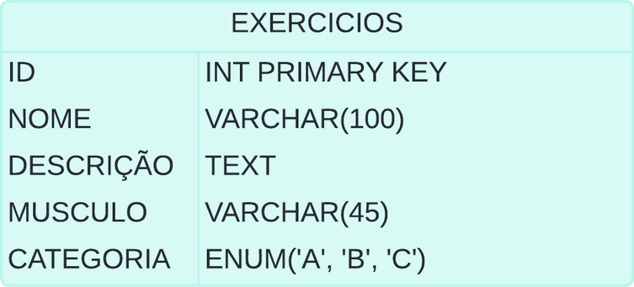
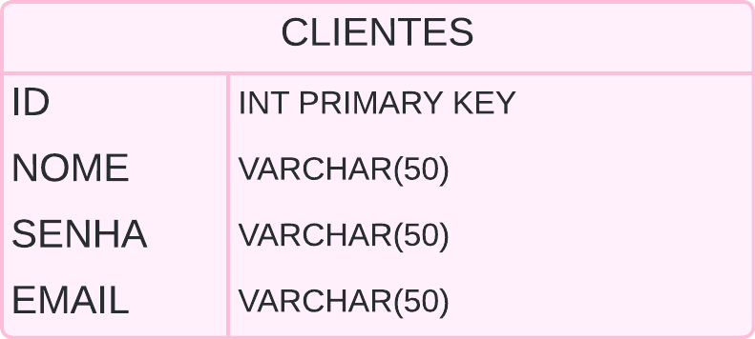
BANCO DE DADOS
Utilizamos o MySQL Workbench para criar um banco de dados para nossa aplicação, contemplando informações de clientes, exercícios e funcionários. Essa estrutura permitirá a gestão eficiente e centralizada dos dados, facilitando o acesso e a manipulação das informações essenciais para o funcionamento da aplicação.
ESTRUTURAS DE DADOS E ANÁLISE DE ALGORITMOS | RAFAELA MOREIRA - HENRIQUE POYATOS
ANNA CLARA - GABRIEL BERNARDES - GABRIELLE SOARES - LUCAS RODRIGUES - RYAN FREITAS

Slide 4




CRUD
Para que a aplicação tivesse interação com o banco de dados, optamos por implementar o CRUD, possibilitando, por exemplo, que os funcionários executem ações essenciais, como cadastrar um novo cliente, visualizar os clientes disponíveis, e também atualizá-los ou deletá-los, caso necessário.
Create
Read
Update
Delete
ESTRUTURAS DE DADOS E ANÁLISE DE ALGORITMOS | RAFAELA MOREIRA - HENRIQUE POYATOS
ANNA CLARA - GABRIEL BERNARDES - GABRIELLE SOARES - LUCAS RODRIGUES - RYAN FREITAS

Slide 5
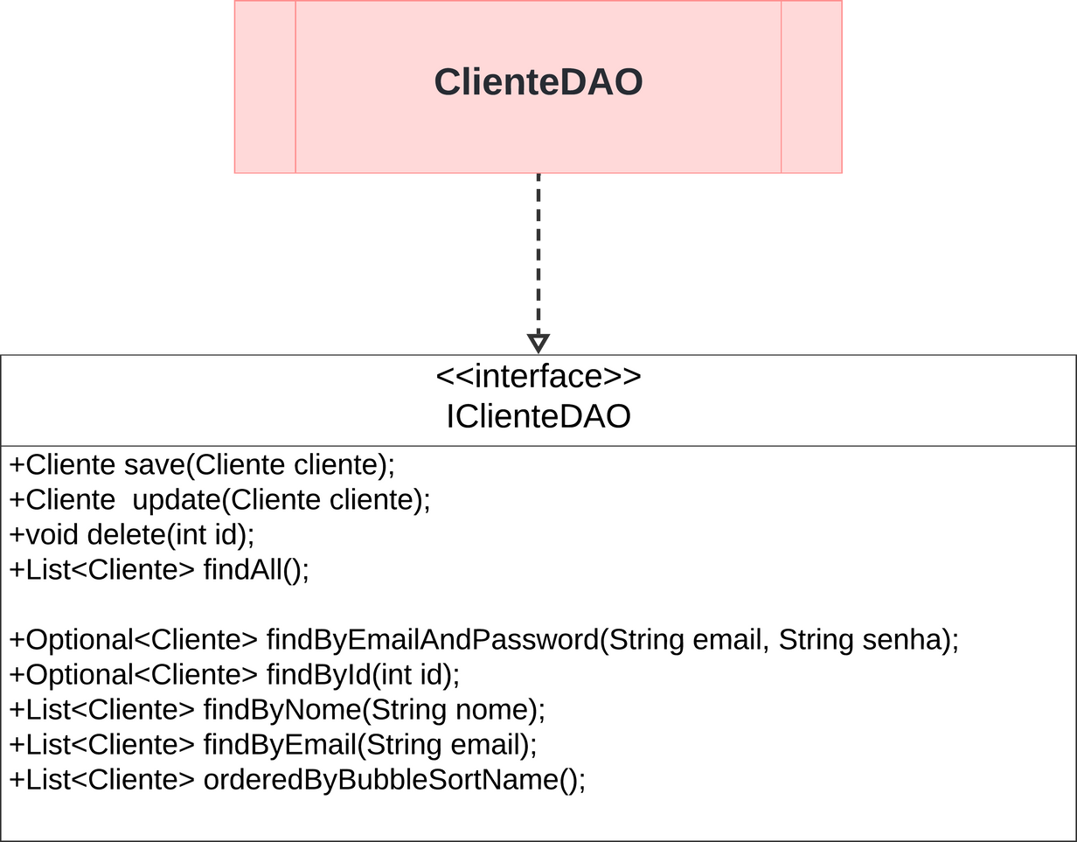
Data Access Object (DAO)
No projeto, utilizamos o padrão de estruturação de código DAO (Data Access Object). Este padrão nos permitiu criar interfaces específicas para operações de acesso a dados, garantindo que a lógica da aplicação não precisasse lidar diretamente com os detalhes de armazenamento ou recuperação dos dados. Com isso, alcançamos uma maior abstração do acesso a dados, um encapsulamento eficiente do código e uma reutilização aprimorada das funcionalidades implementadas.
ESTRUTURAS DE DADOS E ANÁLISE DE ALGORITMOS | RAFAELA MOREIRA - HENRIQUE POYATOS
ANNA CLARA - GABRIEL BERNARDES - GABRIELLE SOARES - LUCAS RODRIGUES - RYAN FREITAS

Slide 6
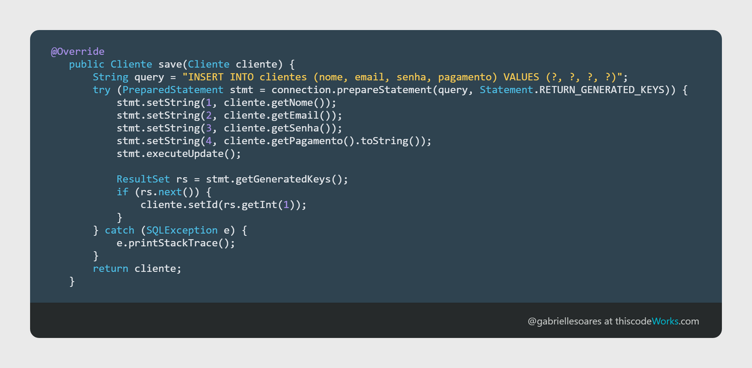
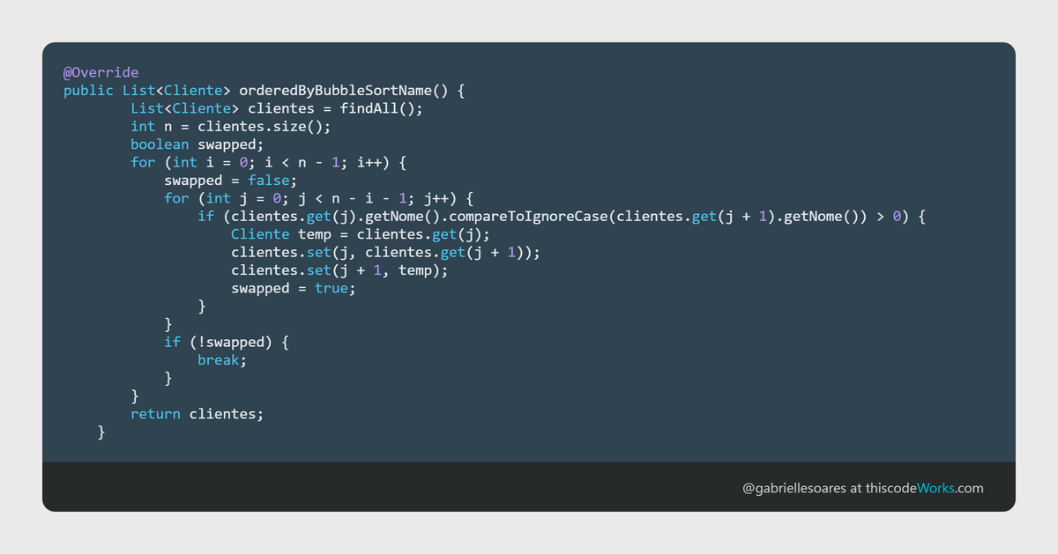
Código
ESTRUTURAS DE DADOS E ANÁLISE DE ALGORITMOS | RAFAELA MOREIRA - HENRIQUE POYATOS
ANNA CLARA - GABRIEL BERNARDES - GABRIELLE SOARES - LUCAS RODRIGUES - RYAN FREITAS

Slide 7
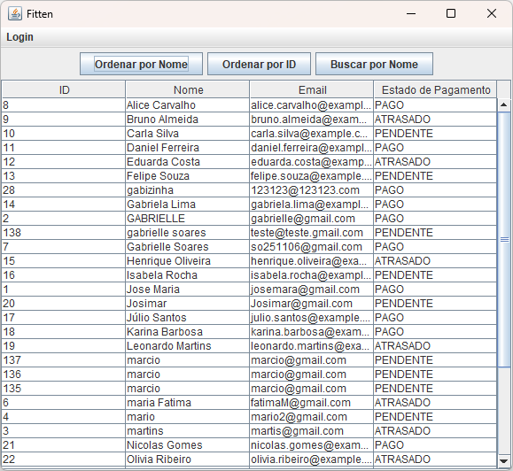
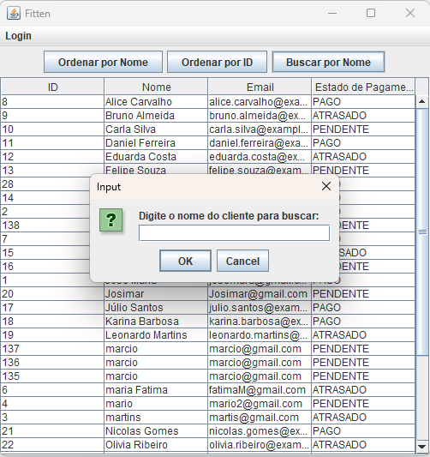
Resultado
ESTRUTURAS DE DADOS E ANÁLISE DE ALGORITMOS | RAFAELA MOREIRA - HENRIQUE POYATOS
ANNA CLARA - GABRIEL BERNARDES - GABRIELLE SOARES - LUCAS RODRIGUES - RYAN FREITAS

Slide 8
Considerações Finais
Status atual
O projeto Fitten está em estágio inicial, mas os principais sistemas de gestão de clientes e exercícios já funcionam.
Melhorias Futuras
Planejamos um painel intuitivo e uma versão mobile tanto para clientes quanto para a academia, permitindo acesso fácil a qualquer momento. Também integraremos sistemas físicos, como portas, câmeras e luzes automatizadas.
Este é o Fitten, um sistema centralizado para academias que reduz custos, facilita a gestão e proporciona uma interação mais simples e amigável para os clientes.
ESTRUTURAS DE DADOS E ANÁLISE DE ALGORITMOS | RAFAELA MOREIRA - HENRIQUE POYATOS
ANNA CLARA - GABRIEL BERNARDES - GABRIELLE SOARES - LUCAS RODRIGUES - RYAN FREITAS

Slide 9


Obrigada!
ESTRUTURAS DE DADOS E ANÁLISE DE ALGORITMOS | RAFAELA MOREIRA - HENRIQUE POYATOS
ANNA CLARA - GABRIEL BERNARDES - GABRIELLE SOARES - LUCAS RODRIGUES - RYAN FREITAS

